Slide 1
Bruno Perić 6. a UPRAVLJANJE VREMENOM Moji corona dani

Slide 2
još samo pet minuta
trrr…trrrr…trrrrrr…

Slide 3
Prvo ću zadaću pa ostalo!

Slide 4
Opet varaš!
Ja nikada ne varam!

Slide 5
Haha…bolji sam od tebe!
Ne bih rekla!

Slide 6
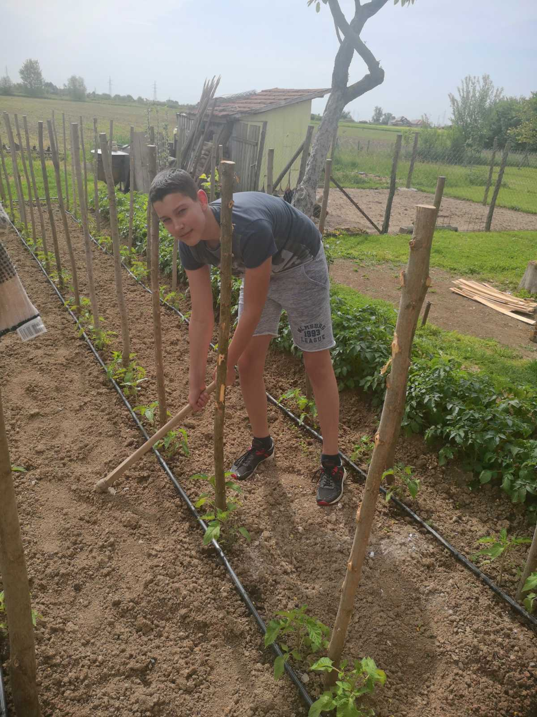
Pomaganje ukućanima
Djed je zadovoljan sa mnom!

Slide 7
Druženje s prijateljima uz igrice
Nemoj dugo!

Slide 8
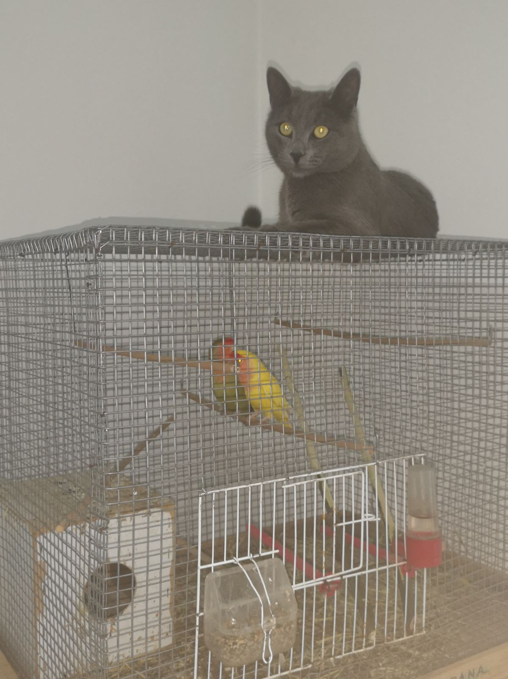
mjau…mijaauu
cvrc… cvrc…
Opet me gnjave
druženje s kućnim ljubimcima

Slide 9
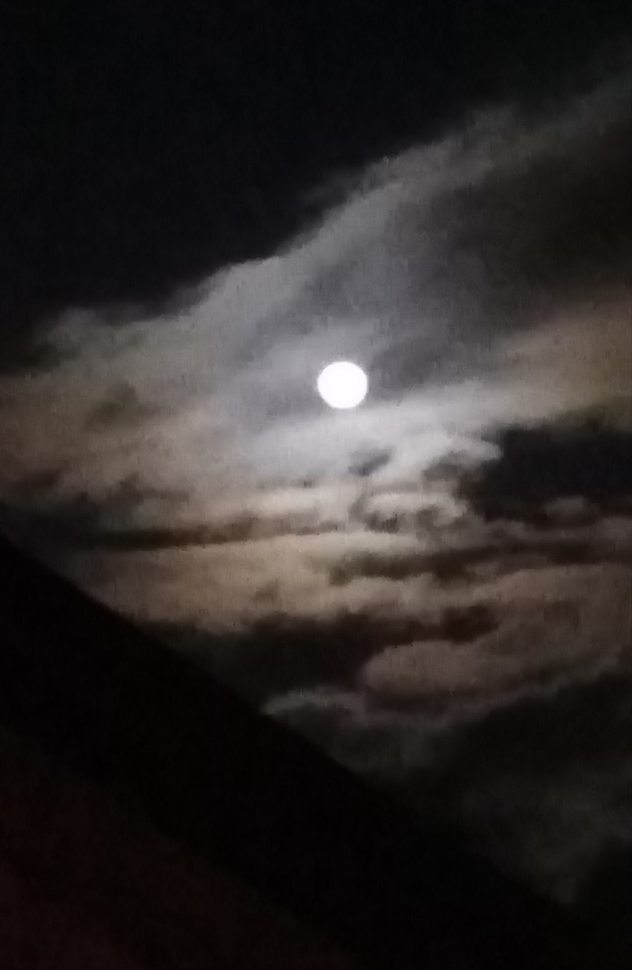
laku noć…

Slide 10
Bruno Perić 6.a
Osnovna škola Mate Lovraka Županja
Poruka
Uvijek ima načina da ne paničariš i da ti ne bude dosadno ako dobro upravljaš svojim vremenom!
Zahvaljujem
razrednici Radojki Matić i psihologinji Ivani Perišić Juzbašić
travanj, 2020.

